Slide 1
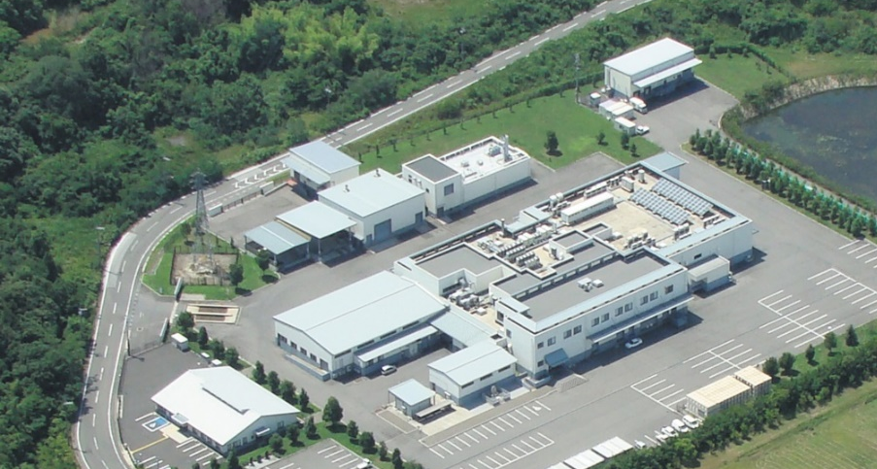
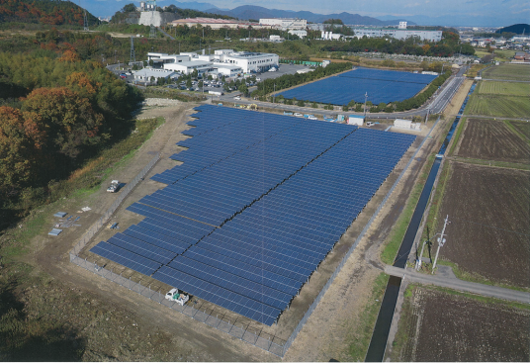
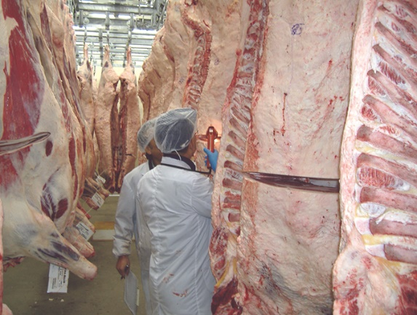
食肉の流通 ＜滋賀食肉センター＞
滋賀食肉センターは、ＨＡＣＣＰ方式による高度な衛生管理手法を取り入れ、県内の食肉流通の拠点として平成１９年４月に操業を開始しました。
マカオ、タイ、シンガポール、フィリピン、ベトナム、ミャンマーおよび台湾の輸出食肉取扱施設の認定を取得し、近江牛の輸出拠点となっています。
滋賀食肉センター大規模太陽光発電施設
（撮影・提供：滋賀報知新聞社）
（１）と畜頭数の推移
牛枝肉の格付け
（年度）
（２）セリ上場の状況
（３）輸出の取組
（頭）
－ 12 －
（年度）
（資料 輸出実績：（株）滋賀食肉市場事業報告）

